Slide 1
Indikátory - Summary
 | 2016 |  |  | 2017 |  |  | 2018 |  |  | 2019 |  |  | 2020
 | N_{IF} | Ʃ_{IF} | PT/ UV | N_{IF} | Ʃ_{IF} | PT/ UV | N_{IF} | Ʃ_{IF} | PT/UV | N_{IF} | Ʃ_{IF} | PT/ UV | N_{IF} | Ʃ_{IF} | PT/ UV | Ʃ 2016 2018 | AVG 2016 2018
Stopka Lab | 4 | 19,48 |  | 6 | 30,86 |  | 2 | 12,40 |  | 3 | 8,60 |  |  |  |  | 12 | 20,9
Petrák Lab | 3 | 10,39 |  | 4 | 22,88 |  | 3 | 12,36 |  | 2 | 7,20 |  |  |  |  | 10 | 15,2
Král Lab | 4 | 9,40 | 2/0 | 5 | 16,12 | 4/3 | 7 | 20,70 | 1/1 | 2 | 10,22 |  |  |  |  | 16 | 15,4
Kostrouch Lab | 0 | 0 |  | 3 | 5,19 |  | 2 | 2,09 |  | 0 |  |  |  |  |  | 5 | 2,4
Mikula Lab | 1 | 4,06 |  | 1 | 2,93 |  | 6 | 19,40 |  | 1 | 3,93 |  |  |  |  | 8 | 8,8
Kmoch/ Zikánová Lab | 9 | 63,72 |  | 5 | 25,84 |  | 8 | 58,15 |  | 0 |  |  |  |  |  | 22 | 49,2
Smetana Lab | 6 | 13,74 |  | 5 | 10,95 |  | 4 | 8,85 |  | 4 | 16,99 |  |  |  |  | 15 | 11,2
Mělková Lab | 1 | 0,83 |  | 2 | 2,56 | 1/0 | 1 | 3,76 |  | 0 |  |  |  |  |  | 4 | 2,4
Nečas Lab | 1 | 3,40 |  | 0 | 0 |  | 2 | 8,89 |  | 1 | 2,77 |  |  |  |  | 3 | 1,7
Suma | 29 | N/A | 2/0 | 31 | N/A | 5/3 | 35 | N/A | 1/1 | 13 | N/A |  |  |  |  | 95 | N/A
N_{IF} - počet impaktovaných publikací
Ʃ_{IF} - suma IF
PT / UV– počet podaných patentových přihlášek / počet podaných užitných vzorů

Slide 2
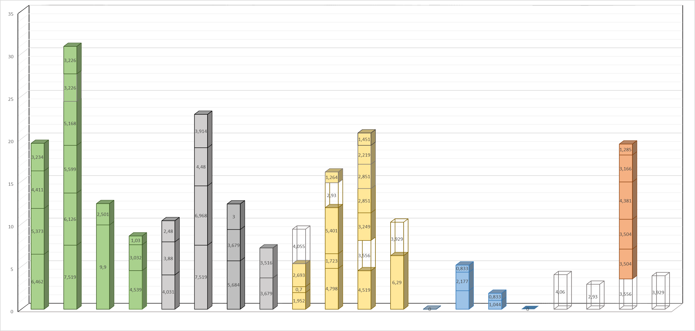
Publikace 2016-2019 podle IF interní skupiny
IF
30,86
22,89
20,70
19,48
19,40
16,12
12,40
12,20
10,39
10,22
8,60
9,40
7,20
5,19
4,06
3,93
2,93
2,09
2,177
Stopka Lab
2016/2017/2018 /2019
Petrák Lab
2016/2017/2018/2019
Král Lab
2016/2017/2018/2019
Kostrouch Lab
2016/2017/2018/2019
Mikula Lab
2016/2017/2018/2019

Slide 3
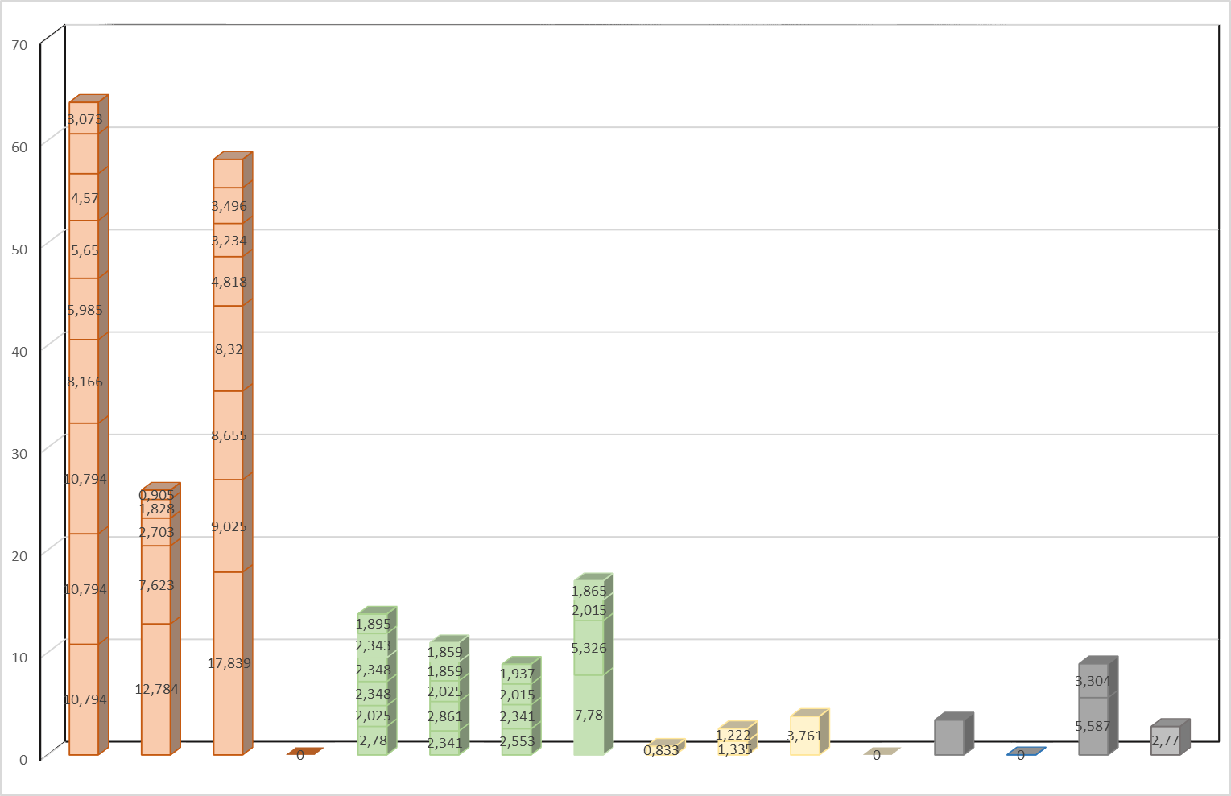
Publikace 2016-2019 podle IF externí skupiny
IF
63,72
51,89
25,84
16,99
13,74
10,95
8,85
8,89
2,56
3,76
3,40
2,77
0,83
3,40
Kmoch – Zikánová Lab
2016 / 2017 /2018 / 2019
Smetana Lab
2016 / 2017 /2018 /2019
Mělková Lab
2016 / 2017 /2018 / 2019
Nečas Lab
2016 / 2017 / 2018 / 2019

Slide 4
Plánované nové vědecké skupiny
Miroslav Hons, Ph.D.
Podané projekty:
GAČR Junior
„Charakterizace molekulárních mechanismů řídících morfologickou polarizaci a migraci lymfocytů vystavených mechanickému stresu“
Doba řešení: 1.1.2020 – 31.12.2022
Finance: 7.784 tis.Kč/projekt
PRIMUS
„Deciphering mechanisms of leukocyte migration in vivo and in vitro“
Doba řešení: 1.1.2020 – 31.12.2022
Finance: 9.000 tis.Kč/projekt
EMBO
„Mechanobiology of lymphocyte polarity and migration“
Doba řešení: 1.1.2020 – 31.12.2022
Finance: 3.750 tis.Kč/projekt

Slide 5
Plánované nové vědecké skupiny
Peter Dráber, Ph.D.
Podané projekty:
PRIMUS
„Role proteinů TANK a NAP1 v ochraně organismu před autoimunitním poškozením“
Doba řešení: 1.1.2020 – 31.12.2022
Finance: 9.000 tis.Kč/projekt
EMBO
„Search for new therapeutic targets to modulate the immune system “
Doba řešení: 1.1.2020 – 31.12.2022
Finance: 1.287 tis. Kč/projekt

Slide 6
Spolupráce s aplikační sférou
ImcoPharma s.r.o.
Epimind, s.r.o.
Celgene, s.r.o.
Agra Group a.s.
Reprofit International, s.r.o.
Pronatal s.r.o.
ZD Krásná Hora nad Vltavou a.s.
Actelion Pharmaceuticals CZ, s.r.o.
Esthetic Line s.r.o.
Novartis, s.r.o.
Synthesia, a.s.
Keton Invest, a.s.
F-Mark
mcePharma s.r.o.

Slide 7
Neveřejné zdroje a režie v NPU
Rok 2016:
Požadavek 3 000 000,-
Skutečně vloženo 3 000 000,-
Vratka režií nepřidělena
Rok 2017:
Požadavek 5 400 000,-
Skutečně vloženo 1 512 920,-
Vratka režií 624 300,-
Rok 2018:
Požadavek 5 400 000,-
Skutečně vloženo 2 908 570,-
Vratka režií 520 700,-
Rok 2019:
Požadavek 5 400 000,-
Zatím vloženo 991 000,-
Vratka režií 616 000,-

Slide 8
Přehled plnění indikátorů NPU
Rok 2016:
Počet publikací: 22
Patentové přihlášky: 2
Počet grantů: 18 v celkové částce Kč 44 244 899,-
Počet studentů Ph.D.: 13
Rok 2017:
Počet publikací: 24
Patentové přihlášky: 5
Užitné vzory: 3
Počet grantů: 23 v celkové částce Kč 44 783 998,-
Počet studentů Ph.D.: 22
Rok 2018:
Počet publikací: 27 + 2 kapitoly v knize
Patentové přihlášky: 1
Užitné vzory: 1
Počet grantů: 23 v celkové částce Kč 49 701 721,-
Počet studentů: 22

Slide 9
Rok 2021
Po skončení projektu NPU ubydou finanční prostředky na osobní náklady ve výši 15,2 úvazků ( Kč 10 mil.) a na provozní prostředky ve výši Kč 1,8 mil.

